Slide 1

Красноярский Колледж Отраслевых Технологий и Предпринимательства
Дневник психического здоровья
Работу выполнили студенты группы ИС23-01: Адамова М., Гвоздева Д., Образцова В., Надер С.
Преподаватель: Христова О.С.
2025

Slide 2

«Психоз»: Дневник психологического здоровья
Приложение «Психоз» — это современный инструмент для мониторинга и улучшения психического состояния. Оно создано для студентов и работающих людей, которые ежедневно сталкиваются со стрессом и эмоциональными нагрузками. Наша цель — предоставить удобное и функциональное решение для самопомощи и поддержки ментального благополучия.

Slide 3




Актуальность проекта
Борьба со стрессом
Уникальные функции
Приложение актуально для студентов и работающих людей, часто сталкивающихся со стрессом, тревогой и эмоциональными нагрузками.
Востребованность достигается за счет добавления уникальных функций и удобства использования.
Растущая потребность
Основанием для разработки является рост потребности в инструментах для самодиагностики и мониторинга психического состояния.

Slide 4
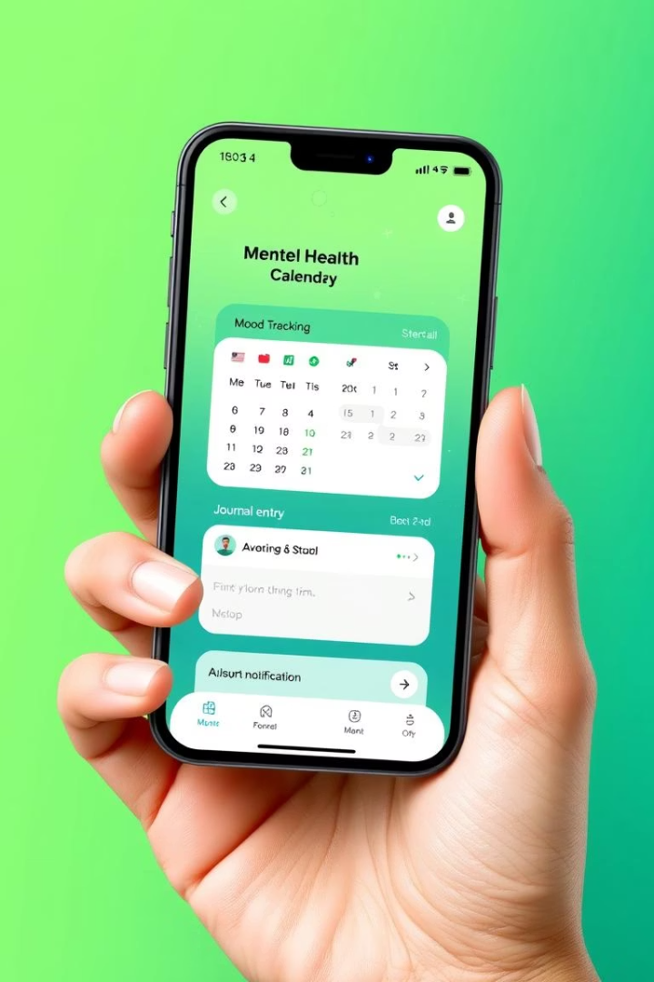




Основные задачи приложения
Ежедневные записи
Возможность писать короткие заметки о своём состоянии, эмоциях и мыслях, выбирая эмоции из списка.
Трекер настроения
График или календарь, показывающий динамику настроения, с возможностью отмечать факторы влияния.
Напоминания
Уведомления, напоминающие пользователю вести записи.
Советы и рекомендации
Предложение коротких советов на основе записей, а также ссылки на статьи и видео.

Slide 5
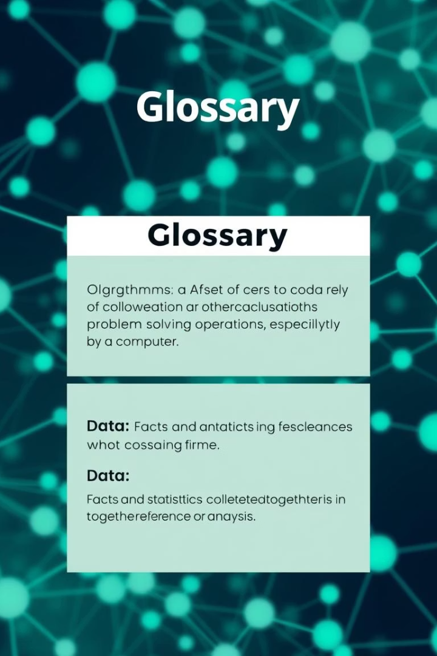
Термины и определения
Термин
Описание
Приложение
Кроссплатформенное мобильное приложение для мониторинга психического состояния
Исполнитель
Команда разработчиков
Заказчик
Организация или частное лицо, заказывающее разработку
Пользователь
Лицо, использующее приложение для трекинга психического здоровья
NLP
Технология обработки естественного языка для анализа текстовых записей

Slide 6
Общие сведения о проекте
Назначение документа
Краткие сведения о компании
Плановые сроки и приемка
Техническое задание описывает требования к разработке мобильного приложения для трекинга психического здоровья с аналитикой, персонализированными рекомендациями и интеграцией с внешними сервисами.
Направление: цифровое здравоохранение, ментальное здоровье. Миссия: создание технологичных решений для улучшения психологического благополучия.
Начало и окончание проекта будут определены. Приемка включает демонстрацию функционала по чек-листу и подписание акта сдачи-приемки.

Slide 7

Назначение и цели приложения
Назначение
Основные цели
Трекинг настроения и симптомов.
Помощь пользователям в управлении стрессом.
Генерация аналитических отчетов.
Интеграция с медицинскими данными для врачей.
Персонализированные рекомендации.
Целевая аудитория
Студенты и работающие люди 18-45 лет.
Психологи и терапевты.

Slide 8
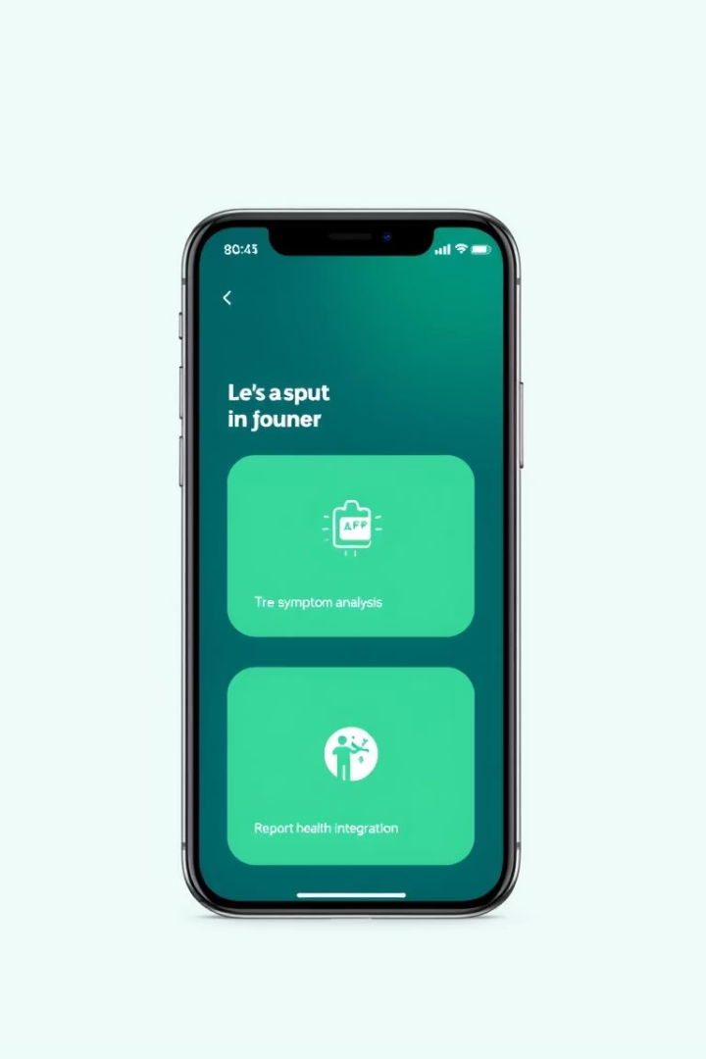




Функциональные требования
Дневник настроения
Трекер симптомов
Генерация отчетов
С NLP-анализом для глубокого понимания эмоций.
Кастомизируемый для отслеживания индивидуальных проявлений.
Возможность экспорта данных в форматах PDF/CSV.
Режим "Кризис"
С экстренной помощью и интеграцией с Google Fit/Apple Health.

Slide 9






Технические требования
Фронтенд
React Native для кроссплатформенности.
Бэкенд
Python (FastAPI/Django) для надежной работы.
База данных
Firebase для масштабируемого хранения данных.
Приложение будет использовать современный стек технологий для обеспечения высокой производительности, надежности и масштабируемости. React Native обеспечит кроссплатформенность, позволяя приложению работать как на iOS, так и на Android. Python с фреймворками FastAPI или Django будет использован для бэкенда, обеспечивая мощную и гибкую серверную логику. Firebase выбран в качестве базы данных для удобства работы с данными и возможности быстрого масштабирования.

Slide 10



Порядок контроля и приемки
Юзабилити-тесты
Проверка удобства использования и пользовательского опыта.
Проверка интеграций
Тестирование взаимодействия с внешними сервисами.
Нагрузочное тестирование
Оценка производительности при высоких нагрузках.
Процесс контроля и приемки включает несколько этапов тестирования для обеспечения высокого качества приложения. Юзабилити-тесты помогут убедиться, что интерфейс интуитивно понятен и удобен для пользователей. Проверка интеграций гарантирует корректное взаимодействие со всеми внешними сервисами, такими как Google Fit или Apple Health. Нагрузочное тестирование позволит оценить стабильность и производительность приложения в условиях интенсивного использования.

Slide 11








Заключение и перспективы
Данные для врачей
Самопомощь
Врачи получат структурированные данные для анализа и более точной диагностики.
Приложение предоставит пользователям эффективный инструмент для самопомощи.
Технологии
Будущее
Стек React Native + Python обеспечит кроссплатформенность и масштабируемость.
Проект имеет большой потенциал для развития и расширения функционала.

